Slide 1

Relatório geral
31ª MAJ – Mostra de Arte da Juventude
Exposição | Sesc Ribeirão Preto
05 DE DEZEMBRO DE 2024 A
08 DE JUNHO DE 2025

Slide 2

2.345 público espontâneo mediado
6.441 público mediado/ agendado
presenças
20.241
presenças
EXPOSIÇÃO
155 dias de visitação

Slide 3
8.786
presenças
VISITAS MEDIADAS
(agendadas e espontâneas)
213 ações
Equipe | 02 Supervisores 01 Educador Formado 06 Estagiários 02 Oficineiras
Formação | Presencial – 8 dias – 48h
Equipe Educativa

Slide 4
Visitas mediadas (espontâneas e agendadas) ao longo da exposição

Slide 5
ações integradas da exposição ao longo dos meses

Slide 6
bfbfff
 | presenças | ações
Oficinas | 176 | 8
Curso | 90 | 3
Mediação | 125 | 5
Bate-papo | 50 | 1
441
presenças em ações integradas à exposição
Ações realizadas pela equipe educativa e por artistas que expuseram suas obras na MAJ.

Slide 7
17 instituições
destaques entre as instituições recebidas
Alvorada Associação de Amigos do Jardim do Trevo
Associação para auxílio de dependentes químicos – AMOSTRA
Associação para auxílio de dependentes químicos – Caminhos da Paz
Instituição Fraternidade Solidária São Francisco de Assis – FRASOL
Associação de Apoio ao Psicótico – AAPSI
Instituto Crescer Cidadão
APAE
Fraterno Auxílio Cristão da Cidade de Ribeirão Preto - FAC
Marista Social Irmão Rui
Sociedade Espírita Obreiros do Bem
Corassol – Centro de orientação, reintegração social
Centro de referência de assistência social – Branca Salles
Escola experimental Organização Vida Nova Casa das Mangueiras
LBV
Associação Ciranda Viva
Associação de Amigos do Autista de Ribeirão Preto – AMA
Adevirp – Associação dos deficientes visuais de Ribeirão Preto e Região

Slide 8
Orientação e Mobilidade
Parcerias e relacionamentos estabelecidos a partir da exposição
Adevirp Formação sobre Orientação e Mobilidade realizada com a equipe educativa da exposição e colegas de outros setores da unidade
Secretaria Municipal de Educação
Oferecimento de ônibus para visitação de escolares
Senac Ribeirão Preto
Visitação de turmas na exposição
Diversidade de instituições
Ampliação de atendimento a instituições de Ribeirão Preto, com foco em acessibilidade

Slide 9
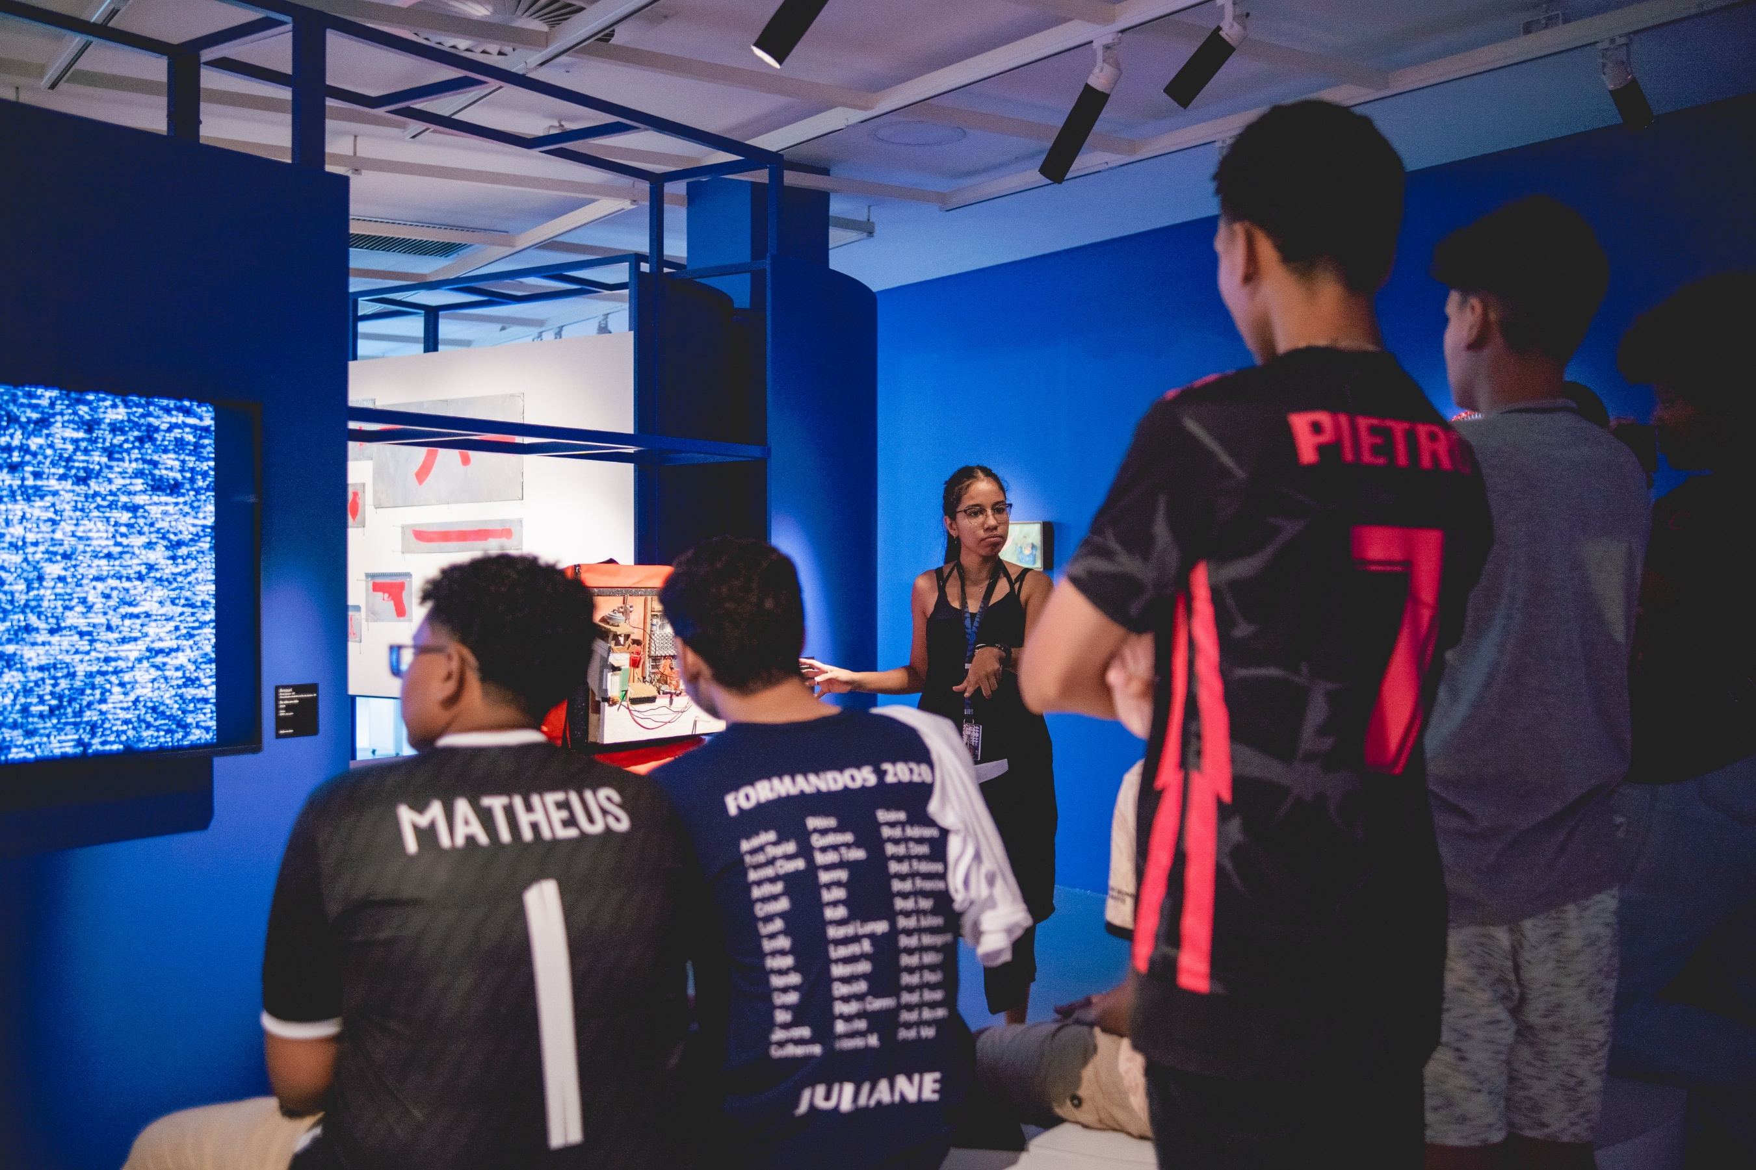
Registros
Oficina realizada pela educadora Jennifer Santos
Créditos: Cenas Independentes

Slide 10
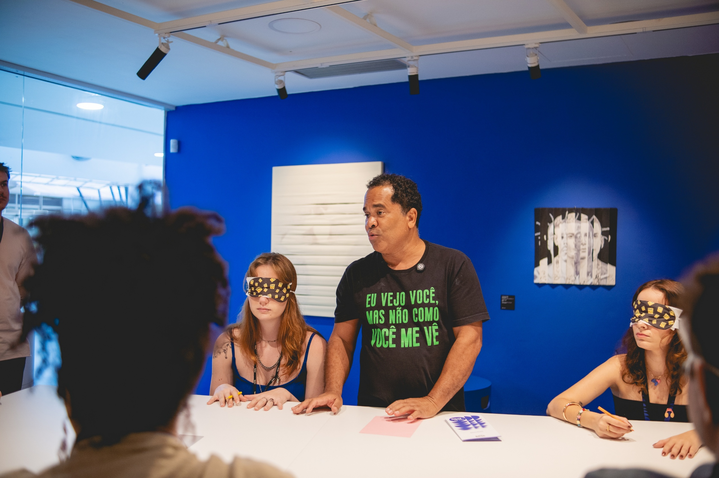
Registros
Formação sobre Orientação e Mobilidade, com Marcio Evangelista dos Reis, da Adevirp
Créditos: Cenas Independentes

Slide 11
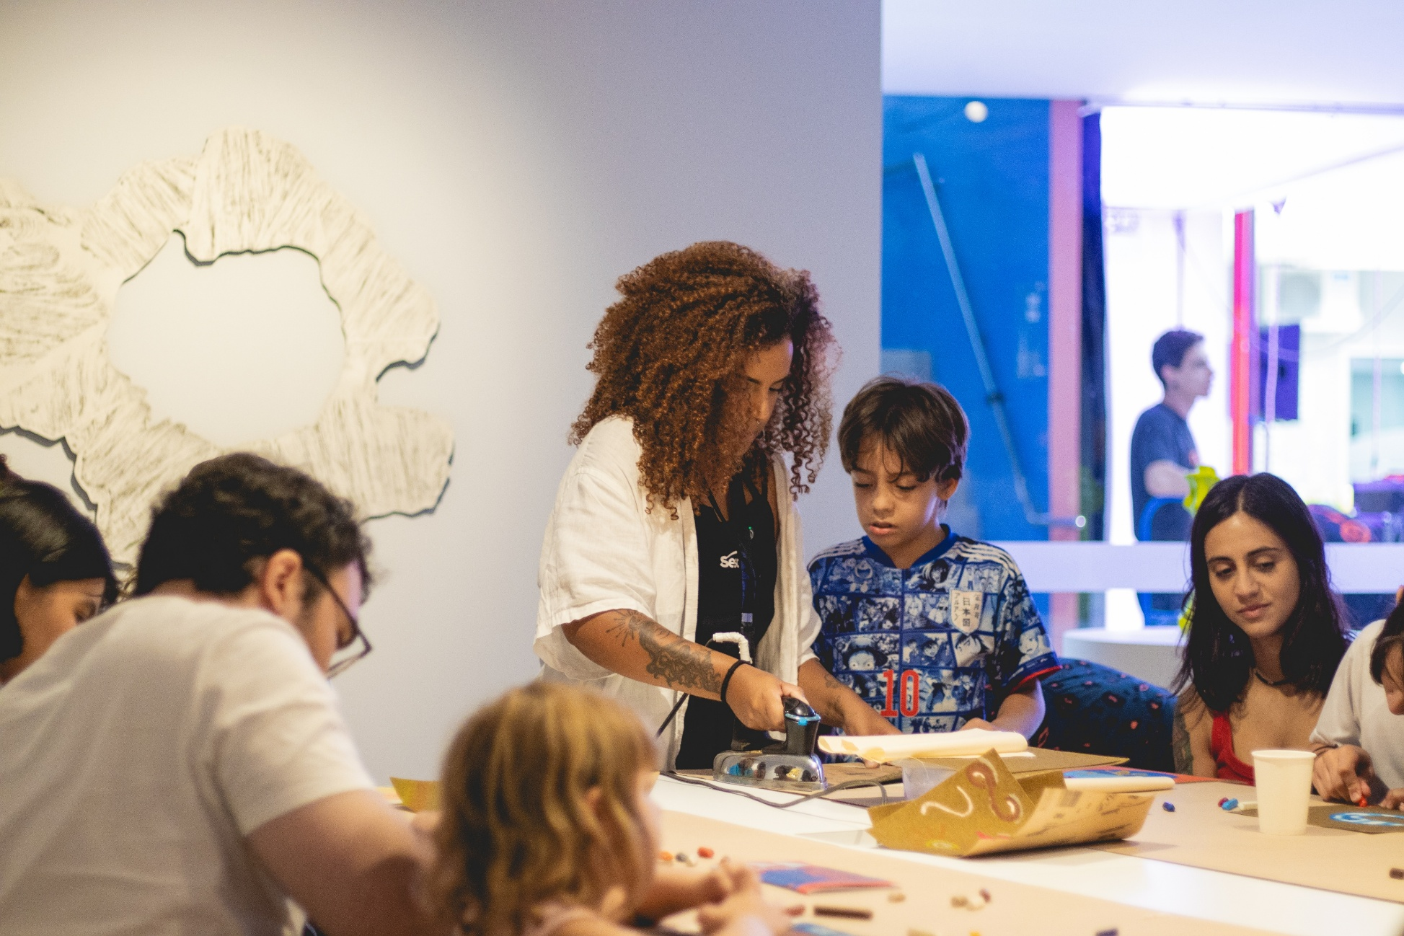
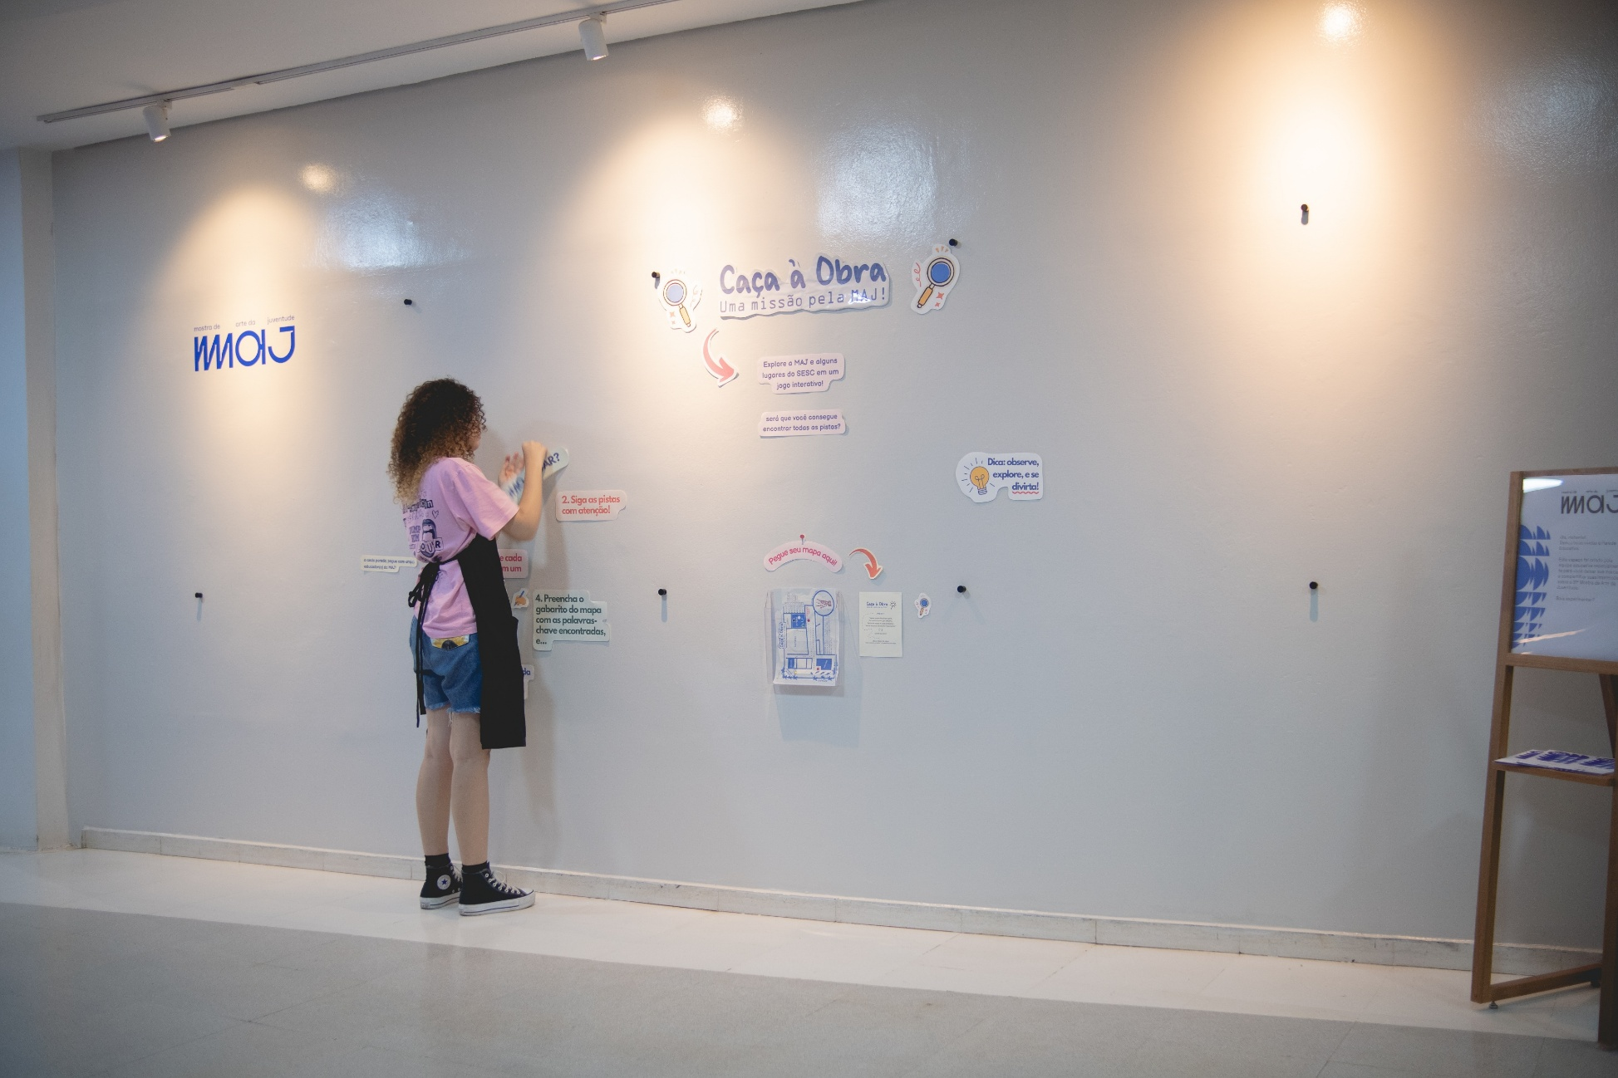
Registros
Oficina temática realizada pela educadora Nathallya Faria
Créditos: Cenas Independentes
Ativação da parede educativa, pela educadora Lorraine Pereira
Créditos: Cenas Independentes

Slide 12
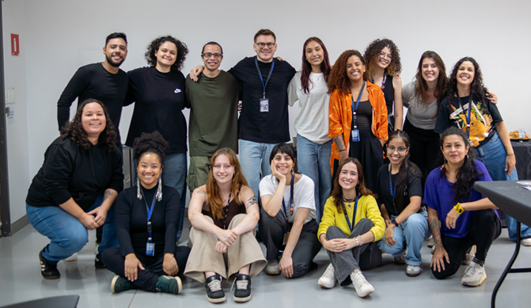
Registros
Fechamento - Último Encontro da equipe educativa e colaboradoras
Da esquerda para direita em pé - Bruno Gomes, Lara Magalhães, Victor Moreira, Affonso Malagutti, Maísa Fábrega, Nathallya Faria, Lorraine Pereira, Bianca Zechinato, Malba Oliveira. Abaixados: Letícia Maciel, Jaqueline Figueiredo, Beatriz Teclo, Stéfanie Queiroz, Marihá Souto, Jennifer Santos e Carolina Velásquez.

Slide 13

a história segue sendo contada
Ao longo do processo de realização da 31ª MAJ, foi desenvolvido um site onde está armazenado todo o conteúdo desta edição e das edições anteriores desse projeto autoral do Sesc Ribeirão Preto:
https://www.sescsp.org.br/maj-2025/
Lá é possível encontrar a relação de artistas e suas obras, todo o material desenvolvido pela equipe educativa, o histórico das edições anteriores, e mais...
Destaques:
Para o envolvimento do programa Juventudes com a MAJ:
https://www.sescsp.org.br/maj-mostra-de-arte-da-juventude-2024-juventudes-na-maj/
Para a publicação educativa desenvolvido pela equipe educativa e Bianca Zechinato:
https://www.sescsp.org.br/maj-mostra-de-arte-da-juventude-2024-educativo/
Para o documentário sobre a MAJ, realizado pelo Cenas Independentes:
https://www.sescsp.org.br/maj-mostra-de-arte-da-juventude-2024-educativo/#Documentario
legenda: descritivo da foto + nome do fotógrafo

Slide 14
SERVIÇO SOCIAL DO COMÉRCIO
ADMINISTRAÇÃO REGIONAL
NO ESTADO DE SÃO PAULO
Presidente do Conselho Regional
Abram Szajman
Diretor do Departamento Regional
Luiz Deoclecio Massaro Galina
SUPERINTENDÊNCIA
Técnico-Social
Rosana Paulo da Cunha
Comunicação Social
Ricardo Gentil
Administração
Jackson Andrade de Matos
Assessoria Técnica e de Planejamento
Marta Raquel Colabone
Assessoria Jurídica
Carla Bertucci Barbieri
GERÊNCIAS
Artes Visuais e Tecnologia Juliana Braga de Mattos Estudos e Desenvolvimento João Paulo Guadanucci Artes Gráficas Rogerio Ianelli Difusão e Promoção Ligia Moreira Moreli Ribeirão Preto Mauro Cesar Jensen
31ª Mostra de Arte da Juventude - MAJ
Curadoria
Camila Fontenele e Tiago Gualberto
Equipe Sesc
Antonio Piovezam, Cleber Rocha, Guilherme Sousa, Fernanda Silvestre, Gabriela Borsoi, Irivaldo Ubine, Jane Pereira, Juliana Okuda Campaneli, Karina Camargo Leal, Laís de Jesus, Lilian Vidal, Lucas Molina, Luciana Zunfrilli, Mariana Lins Prado, Mona Lisa Rodrigues, Rachel Gonsalves, Raquel Fonseca, Roberta de Lordo Franco, Silvia Hirao, Silvio Basílio, Thais Camarda, Thiago Campos, Vanessa Motozo

Slide 15
Consultoria Coordenação Educativa Carolina Velásquez Coordenação Educativa Malba Oliveira Projeto Expográfico Affonso Malagutti Montagem Fina Daniela Guimarães, Mel
Carabolante, Miguel Freitas, Samuel Luis Borges Fotografia de Obras Flavio Freire Assistente de Produção Gabriel Azarias Projeto Gráfico e Identidade Visual Monstro Gráfico Desenvolvimento de Conteúdo Isabella Menghele, Tainá Lourenço, Lauani Meira Revisão de Textos Samantha Arana
Produção Executiva
AMALGAMA - Isabela Vilela e Lorena Vilela
Design de Luz
Michel Mika Masson
Equipe Educativa Sesc
Affonso Malagutti, Beatriz Marques, Bruno Gomes, Jaqueline Figueredo, Jennifer Santos, Lorraine Pereira, Maisa Magalhães, Marihá Souto, Nathallya Faria, Stéfanie Queiroz, Victor de Paula
Execução Expográfica
MAXXY MONTAGEM LTDA
Instalação Comunicação Visual
Nova Via Mídia e Produção LTDA
Peças Gráficas
Margraf Editora e Indústria Gráfica LTDA

